Slide 1
第3章 数字控制技术
1.数字控制（NC）是近代发展起来的一种自动控制技术。
2. NC广泛应用在各种机床的自动控制系统中。
3. 数控机床具有能加工特别复杂形状的零件、加工精度高、生产效率高、便于改变加工零件品种等特点。
数控技术和数控机床是实现柔性制造和计算机集成制造的最重要的基础技术之一。
本章介绍： 数字控制基础、逐点比较法插补原理、数控装置的步进控制和伺服驱动技术。

Slide 2
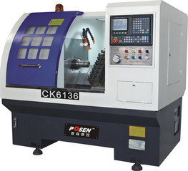
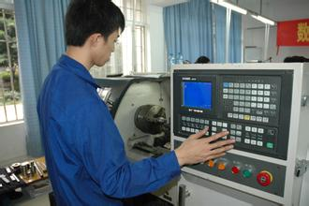
数字控制技术应用----数控机床

Slide 3
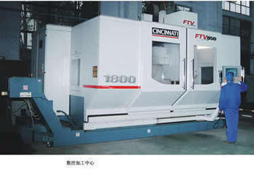
第3章 数字控制技术
3.1 数字控制基础
3.2 逐点比较法插补原理
3.3 多轴步进驱动控制技术
3.4 多轴伺服驱动控制技术
---<number>---

Slide 4
3.1 数字控制基础
定义： 数字控制——就是生产机械由数字计算机给定数字信号，按规定的工作顺序、运动轨迹、运动距离和运动速度等规律自动完成工作的控制方式。
3.1.1 数控技术发展概况
1952年由MIT牵头开发、目的是实现二维高精度和高效率
零件加工、早期用数字逻辑电路控制，计算机发展后，用计算
机和程序代替控制装置。
出现了计算机数控（Computer Numerical Control CNC）.
---<number>---

Slide 5
3.1.1 数控技术发展概况
表 3.1 数控技术发展的历史与现状
特征阶段 | 年代 | 典型应用 | 工艺方法 | 数控功能 | 驱动特点
研究开发 | 1952～l969 | 数控车床、铣床钻、铣床 | 简单工艺 | NC控制 | 3轴以下步进、液压电机
推广应用 | l970～l985 | 加工中心、电加工、锻压 | 多种工艺 方法 | CNC控制、刀具自动交换、五轴联动、较好的人机界面 | 直流伺服 电机
系统化 | l982 | 柔性制造单元(FMU) 、柔性制造系统(FMS) | 复合设计 加工 | 友好的 人机界面 | 交流伺服电机
高性能 集成化 | l990至今 | 计算机集成制造系统(CIMS)、 无人化工厂 | 复合设计 加工 | 多过程、多任务调度、模板化和复合化、数字智能化 | 直线驱动
---<number>---

Slide 6
归纳总结：
1. 数控系统构成： 数控装置、驱动装置、可编程控制器、和检测装置等。
2. 数控装置是数控系统的核心，有特殊计算机（或PLC）承担。
数控装置----能接受零件图样加工要求的信息、进行插值运算、并实时向各坐标轴发出速度和运动指令。
驱动装置----快速响应跟踪指令信号。
检测装置----实际检查坐标值，反馈给调节装置，及时纠正运动偏差。
---<number>---

Slide 7
3.1.2 数字控制原理
按时序或事序规定工作的自动控制成为顺序控制。
用代表加工顺序、加工方式和加工参数的数字码作为控制指令的数字控制系统（numerical control systems）。
所谓数字程序控制 就是计算机根据输入的指令和数据，控制生产机械(如各种加工机床)按规定的工作顺序、运动轨迹、运动距离和运动速度等规律自动地完成工作的自动控制。
数字程序控制主要应用于机床控制,采用数字程序控制系统的机床叫做数控机床。
组成: 数字程序控制系统由输入装置,输出装置,控制器和插补器等四大部分组成。
控制器和插补器功能以及部分输入输出功能由计算机承担。
---<number>---

Slide 8



y
c
d
a
b
O
x
图5-1 曲线分段
1）将此曲线分割成若干线段，可以是直线段，也可是曲线段，把该图分割成3段，即 ， 和弧线 ，然后把a,b,c,d四点坐标记下来并送给计算机。
2）当给定a,b,c,d各点坐标和x,y值之后，如何确定各坐标值之间的中间值？求得这些中间值的数值计算方法称为插值或插补。插补计算的宗旨是通过给定的基点，以一定的速度连续定出一系列中间点，而这些中间点的坐标值是以一定的精度逼近给定的线段的。

Slide 9







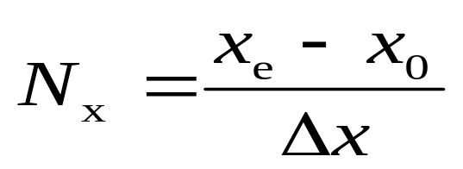
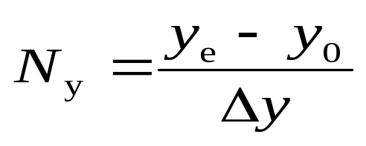
3）把插补运算过程中定出的各中间点，以脉冲信号形式去控制x,y方向上的步进电机，带动画笔、刀具或线电机运动，从而绘出图形或加工出符合要求的轮廓。这里的每一个脉冲信号代表步进电机走一步，即画笔或刀具在x方向或y方向移动一个位置。我们把对应于每个脉冲移动的相对位置称为脉冲当量，又称为步长，常用 和 来表示，并且总是取 = 。
图3-2是一段用折线逼近直线的直线插补线段，其中 代表该线段的起点坐标值， 代表终点坐标值，则x方向和y方向应移动的总步数 和 分别为

Slide 10


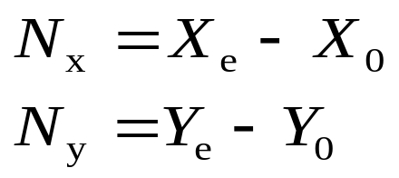
y
(x_{e}, y_{e})
(x₀, y₀)
O
x
图3-2 用折线逼近直线段
如果把 和 约定为坐标增量值，即 均是以脉冲当量定义的坐标值，则

Slide 11
从理论上讲，插补的形式可用任意函数形式，但为了简化插补运算过程和加快插补速度， 常用的是直线插补和二次曲线插补两种形式。
直线插补是指在给定的两个基点之间用一条近似直线来逼近，也就是由此定出中间点连接起来的折线近似于一条直线，并不是真正的直线。
二次曲线插补是指在给定的两个基点之间用一条近似曲线来逼近，也就是实际的中间点连线是一条近似于曲线的折线弧。常用的二次曲线有圆弧、抛物线和双曲线等。
西电科大信息处理研究所课件制作
---<number>---

Slide 12
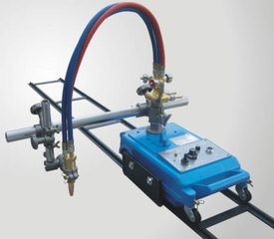
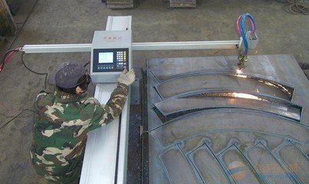
归纳小结：
1. 直线插补法常用的有： 逐点比较法、数字积分法（DDA）、数字脉冲乘法器等。
2. 逐点比较法使用最广。
二次曲线插补法： 圆弧法、抛物线法、双曲线等
圆弧法使用较多。
---<number>---

Slide 13
3.1.3 数字控制方式
点位控制
点位控制系统中，要求刀具行程终点的坐标值，移动过程中不做加工。到了终点坐标后才开始加工。
主要是钻床、镗床和冲床等孔加工业务。
2. 直线控制
也是控制行程的终点坐标值。不过还要求刀具相对于某一坐标值作直线运动，同时在运动过程中已经进行切削加工。
如：铣床、车床和磨床等
---<number>---

Slide 14
3. 轮廓控制
要控制刀具沿工件轮廓曲线不断运动，并在运动过程中将工件加工成某一种形状。需要根据插补器计算结果修订运动方向，距离和速度等。
如铣床、车床、切割机等等。
以上三种控制方式中：
点位控制最为简单。
直线控制（多用于切削
控制）要边运行边加工，
走直线，控制较为复杂。
轮廓切割需要准确加工
完成复杂的曲线加工，控制
电路更为复杂，需要进行插
补计算和判断。
---<number>---

Slide 15
3.1.4 数字控制系统
由于控制原理不同，系统结构变化很大。
1.开环数字控制
2.闭环数字控制 
---<number>---

Slide 16
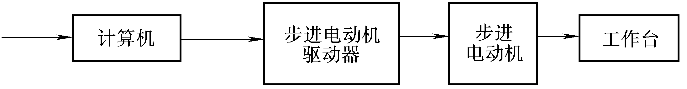
1. 开环数字控制
这种控制结构没有反馈检测元件，工作台由步进电机驱动。步进电机接收步进电机驱动电路发来的指令脉冲作相应的旋转，把刀具移动到与指令脉冲相当的位置，至于刀具是否到达了指令脉冲规定的位置，那是不受任何检查的，因此这种控制的可靠性和精度基本上由步进电机和传动装置来决定。
由于采用了步进电机作为驱动元件，使得系统的可控性变得更加灵活，更易于实现各种插补运算和运动轨迹控制。
本章主要是讨论开环数字程序控制技术。
---<number>---

Slide 17
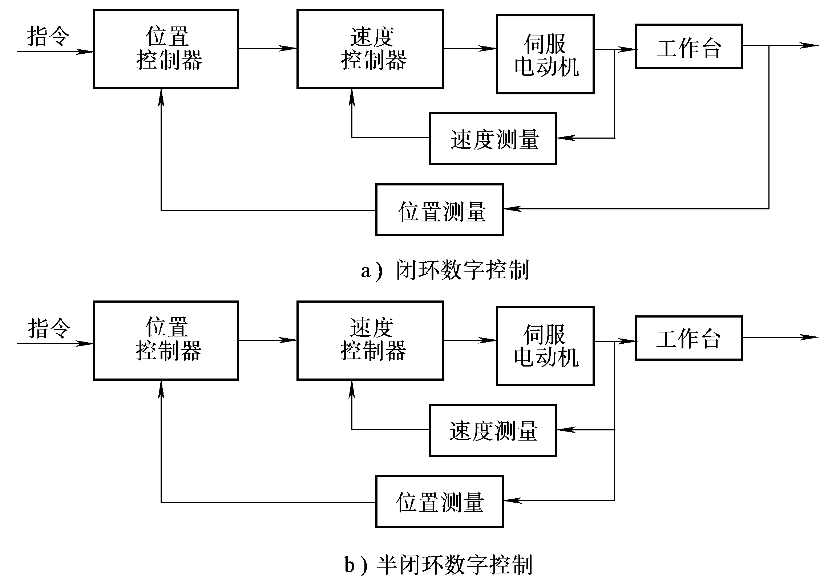
2. 闭环数字控制
这种结构的执行机构多采用直流电机（小惯量伺服电机和宽调速力矩电机）作为驱动元件，反馈测量元件采用光电编码器（码盘）、光栅、感应同步器等，该控制方式主要用于大型精密加工机床，但其结构复杂，难于调整和维护，一些常规的数控系统很少采用。
---<number>---

Slide 18
3.1.5 数控系统的分类
传统数控系统
又叫硬件式数控，零件程序的输入、运算、插补及控制均由硬件来完成，这是一种封闭体系结构。功能简单，柔性适应性差。
2. 开放式数控系统
（1）PC IN NC 结构式数控系统
把PC和NC联系在仪器，既有原数控系统工作可靠，比原系统开放灵活，人机界面灵活，方便使用。
（2）NC IN PC 结构式数控系统
运动控制卡插入PC，就可以构成一套可单独使用的数控系统。具有可靠、功能强大、性能好的特定，获得广泛使用。
---<number>---

Slide 19
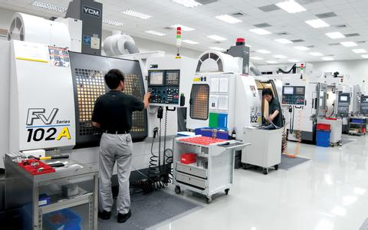
网络化数控系统可以方便组建大型计算机辅助数控加工中心
3. 网络化数控系统
◆ 是数控技术发展的新亮点。
❖ 数控机床走向网络化、集成化，信息技术应用提高了生产规模和加工效率。
⬥ 目前数控的网络化采用以太网和现场总线（有线和无线），现代化生产模式发展迅速。
---<number>---

Slide 20
3.2 逐点比较法插补原理
所谓逐点比较法插补，就是刀具或绘图笔每走一步都要和给定轨迹上的坐标值进行比较，看这点在给定轨迹的上方或下方，或是给定轨迹的里面或外面，从而决定下一步的进给方向。如果原来在给定轨迹的下方，下一步就向给定轨迹的上方走，如果原来在给定轨迹的里面，下一步就向给定轨迹的外面走，…。如此，走一步、看一看，比较一次，决定下一步走向，以便逼近给定轨迹，即形成逐点比较插补。
逐点比较法是以阶梯折线来逼近直线或圆弧等曲线的，它与规定的加工直线或圆弧之间的最大误差为一个脉冲当量。
只要把脉冲当量（每走一步的距离即步长）取得足够小，就可达到加工精度的要求。
3.2.1 逐点比较法直线插补
3.2.2 逐点比较法圆弧插补
---<number>---

Slide 21
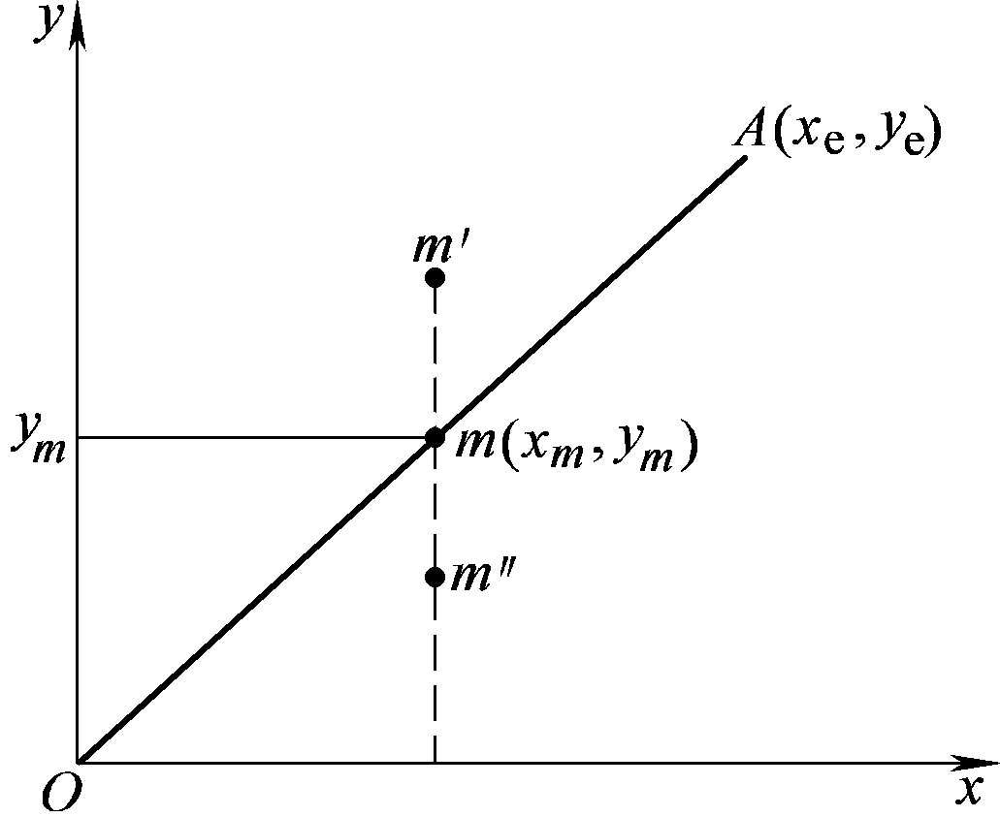
3.2.1 逐点比较法直线插补
1．第一象限内的直线插补
（1）偏差计算公式 ：偏差计算是逐点比较法关键的一步。
在第一象限想加工出直线段OA，取直线段的起点为坐标原点，直线段终点坐标(x_{e}，y_{e})是已知的。点m(x_{m},y_{m})为加工点（动点），若点m在直线段OA上，则有
 x_{m}/y_{m}＝x_{e}/y_{e}
即 y_{m}*x_{e}-x_{m}*y_{e}＝0
现定义直线插补的偏差
判别式为
F_{m}＝y_{m}x_{e}-x_{m}y_{e}
斜率相同
---<number>---

Slide 22
若F_{m}＝0，表明点m在OA直线段上；
若F_{m}＞0，表明点m在OA直线段的上方，即点mˊ处；
若F_{m}＜0，表明点m在OA直线段的下方，即点m＂处。
由此可得第一象限直线逐点比较法插补的原理是：从直线的起点（即坐标原点）出发，当F_{m}≥0时，沿＋x轴方向走一步；当F_{m}＜0时，沿＋y方向走一步；当两方向所走的步数与终点坐标(x_{e},y_{e})相等时，发出终点到信号，停止插补。
---<number>---

Slide 23
但： 如果按前面3-1 式计算偏差，运算复杂，速度受到影响。
下面推导简化的偏差计算公式：
①设加工点正处于m点，当F_{m}≥0时，表明m点在OA上或OA上方，应沿＋x方向进一步至(m＋1)点，该点的坐标值为
x_{m+1}=x_{m}+1
y_{m+1}=y_{m}
该点的偏差为
F_{m+1}=y_{m+1}x_{e}-x_{m+1}y_{e}=y_{m}x_{e}-(x_{m}+1)y_{e} =F_{m}-y_{e}
②设加工点正处于m点，当F_{m}＜0时，表明m点在OA下方，应向＋y方向进给一步至(m+1)点，该点的坐标值为
x_{m+1}=x_{m}
y_{m+1}=y_{m}+1
该点的偏差为
F_{m+1}=y_{m+1}x_{e}-x_{m+1}y_{e}=(y_{m}+1)x_{e}-x_{m}y_{e}=F_{m}+x_{e}
---<number>---

Slide 24
（2）终点判断方法
简化后只有一次加法或减法运算，新的加工点的偏差F_{m+1}都可以由前一点偏差F_{m}和终点坐标相加或相减得到。特别注意，加工的起点是坐标原点，起点的偏差是已知的，即F₀＝0。
①设置N_{x}和N_{y}两个减法计数器，在加工开始前，在N_{x}和N_{y}计数器中分别存入终点坐标值x_{e}和y_{e}，在x坐标（或y坐标）进给一步时，就在N_{x}计数器（或N_{y}计数器）中减去1，直到这两个计数器中的数都减到零时，到达终点。
②用一个终点计数器，寄存x和y两个坐标进给的总步数N_{xy}，x或y坐标进给一步，N_{xy}就减1，若N_{xy}＝0，则就达到终点。
---<number>---

Slide 25
（3）插补计算过程
插补计算时，每走一步，都要进行以下四个步骤的插补计算过程。
即： ①偏差判别 ②坐标进给 ③偏差计算 ④终点判断
---<number>---

Slide 26
2.四个象限的直线插补
同学自学
偏差
1象限
2象限
3象限
4象限
偏差公式
Fm≥0
+x
-x
-x
+x
Fm= Fm-y_{e}
Fm＜0
+y
+y
-y
-y
Fm= Fm+x_{e}
---<number>---

Slide 27
3.直线插补运算的程序实现
同学自学
（1）数据的输入及存放
在计算机的内存中开辟六个单元XE、YE、NXY、FM、XOY和ZF，分别存放终点横坐标x_{e}、终点纵坐标y_{e}、总步数N_{xy}、加工点偏差F_{m}、直线所在象限值xoy和走步方向标志。
N_{xy}=N_{x}+N_{y},xoy等于1、2、3、4分别代表第一、第二、第三、第四象限，xoy的值可由终点坐标(x_{e},y_{e})的正、负符号来确定，F_{m}的初值为F0＝0，ZF＝1、2、3、4分别代表+x、-x、+y、-y走步方向。
（2）直线插补计算的程序流程
下图为直线插补计算的程序流程图，该图按照插补计算过程的四个步骤即偏差判别、坐标进给、偏差计算、终点判断来实现插补计算程序。偏差判别、偏差计算、终点判断是逻辑运算和算术运算，容易编写程序，而坐标进给通常是给步进电机发走步脉冲，通过步进电机带动机床工作台或刀具移动。
---<number>---

Slide 28
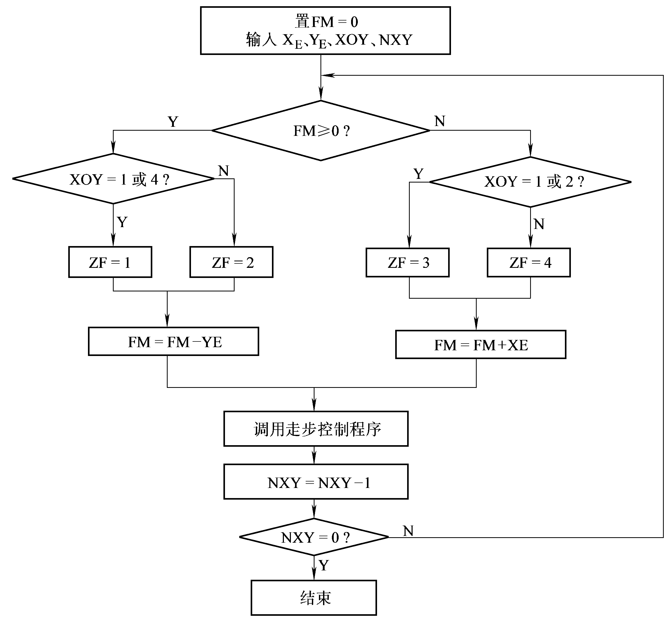
同学自学
---<number>---

Slide 29
【例3．1】设加工第一象限直线OA，起点为O(0, 0)，终点坐标为A(6，4)，试进行插补计算并作出走步轨迹图。
〔解〕
坐标进给的总步数Nxy=|6-0|+|4-0|=10, xe=6, ye=4, F0=0, xoy=1。
根据插补点坐标计算和偏差计算公式，得到插补计算过程和结果如表3-3所示：
---<number>---

Slide 30
表3-3 插补计算过程和结果
步数 | 偏差判别 | 坐标进给 | 偏差计算 | 终点判断
起点 |  |  | F₀=0 | N_{xy}=10
1 | F₀=0 | +x | F₁=F₀-y_{e}=-4 | N_{xy}=9
2 | F₁<0 | +y | F₂=F₁+x_{e}=2 | N_{xy}=8
3 | F₂>0 | +x | F₃=F₂-y_{e}=-2 | N_{xy}=7
4 | F₃<0 | +y | F₄=F₃+x_{e}=4 | N_{xy}=6
5 | F₄>0 | +x | F₅=F₄-y_{e}=0 | N_{xy}=5
6 | F₅=0 | +x | F₆=F₅-y_{e}=-4 | N_{xy}=4
7 | F₆<0 | +y | F₇=F₆+x_{e}=2 | N_{xy}=3
8 | F₇>0 | +x | F₈=F₇-y_{e}=-2 | N_{xy}=2
9 | F₈<0 | +y | F₉=F₈+x_{e}=4 | N_{xy}=1
10 | F₉>0 | +x | F₁₀=F₉-y_{e}=0 | N_{xy}=0
---<number>---

Slide 31
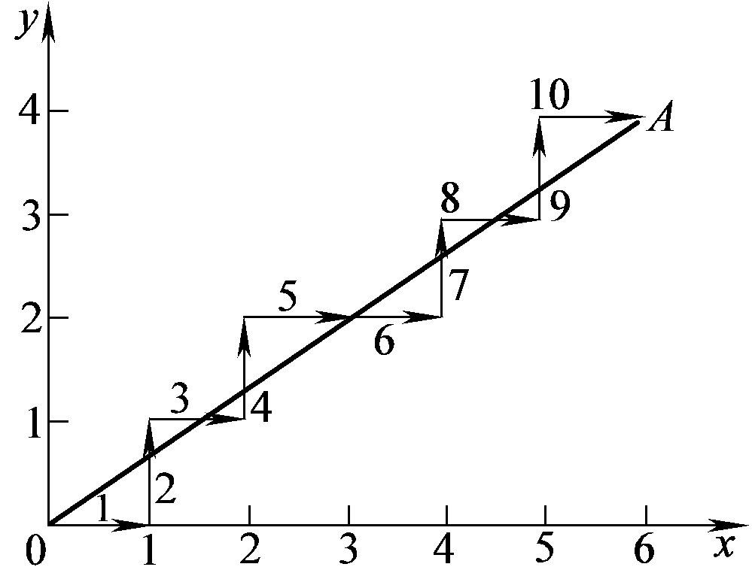
直线插补后的走步轨迹如下图：
图3-8 直线插补走步轨迹图
---<number>---

Slide 32
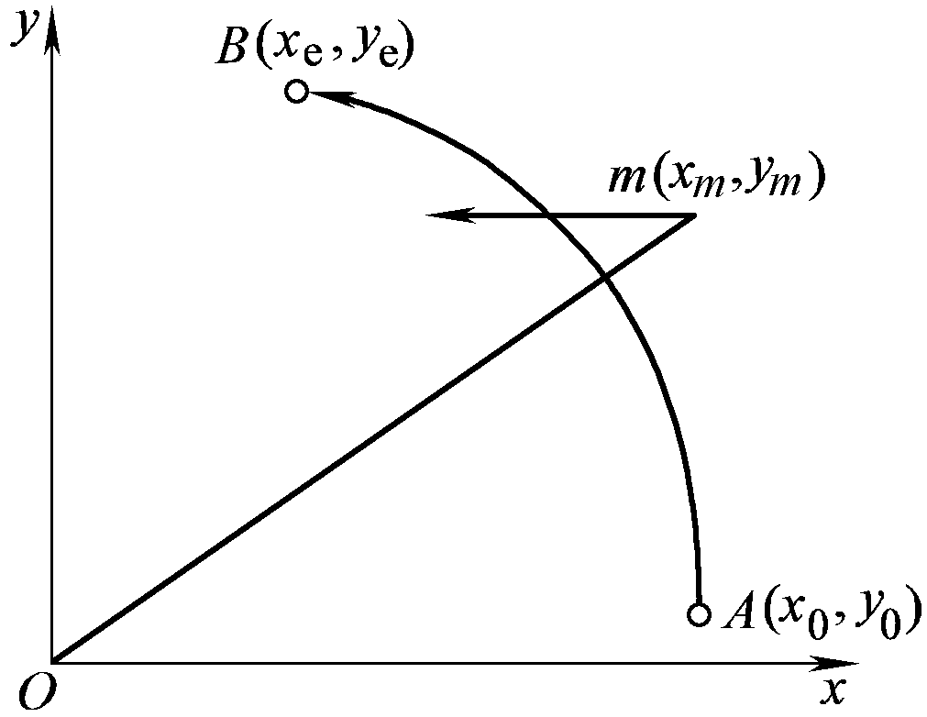
3.2.2 逐点比较法圆弧插补
1．第一象限内的圆弧插补
（1）偏差计算公式
 设要加工逆圆弧AB，圆弧的圆心在坐标原点，并已知圆弧的起点为A(x₀,y₀)，终点B(x_{e},y_{e})，圆弧半径为R。
由图所示的第一象限逆圆弧AB可知：
R_{m}^{２}=x_{m}²+y_{m}²
 R²=x₀²+y₀²
可定义偏差判别式为：

F_{m}＝R_{m}^{２}-R²=x_{m}^{２}+y_{m}²-R^{2 （式3-4）}
---<number>---

Slide 33
若 F_{m}=0，表明加工点m在圆弧上；
F_{m}＞0，表明加工点在圆弧外；
F_{m}＜0，表明加工点在圆弧内。
由此可得第一象限逆圆弧逐点比较插补的原理是：从圆弧的起点出发，当F_{m}≥0，为了逼近圆弧，下一步向-x方向进给一步，并计算新的偏差；若F_{m}＜0，为了逼近圆弧，下一步向+y方向进给一步，并计算新的偏差。
如此一步步计算和一步步进给，并在到达终点后停止计算，就可插补出图3-9所示的第一象限逆圆弧AB。
按3-4式，每次计算插补点，计算复杂（有乘法、开方等）
---<number>---

Slide 34
下面推导简化的偏差计算的递推公式：
①设加工点正处于m(x_{m},y_{m})点，当F_{m}≥0时，应沿-x方向进给一步至(m+1)点，其坐标值为 ：
x_{m+1}=x_{m}-1
y_{m+1}=y_{m}
新的加工点的偏差为
 F_{m+1}=x_{m+1}²+y_{m+1}²-R²=(x_{m}-1)²+y_{m}²-R²=F_{m}-2x_{m}+1
②设加工点正处于m(x_{m},y_{m})点，当F_{m}＜0时，应沿+y方向进给一步至(m+1)点，其坐标值为：
x_{m+1}=x_{m}
y_{m+1}=y_{m}+1
---<number>---

Slide 35
新的加工点偏差为
F_{m+1}=x_{m+1}²+y_{m+1}²-R²=x_{m}^{２}+(y_{m}+1)²-R²=F_{m}＋2y_{m}+1
可知，只要知道前一点的偏差和坐标值，就可求出新的一点的偏差。因为加工点是从圆弧的起点开始，故起点的偏差F₀＝0。
---<number>---

Slide 36
（2）终点判断方法
圆弧插补的终点判断方法和直线插补相同。可将x方向的走步步数N_{x}=|x_{e}-x₀|和y方向的走步步数Ny=|y_{e}-y₀|的总和Nxy作为一个计数器，每走一步，从Nxy中减1，当Nxy=0时发出终点到信号。
（3）插补计算过程
圆弧插补计算过程比直线插补计算过程多一个环节，即要计算加工点瞬时坐标（动点坐标）值。
因此圆弧插补计算过程分为五个步骤：偏差判别、坐标进给、偏差计算、坐标计算、终点判断。
---<number>---

Slide 37
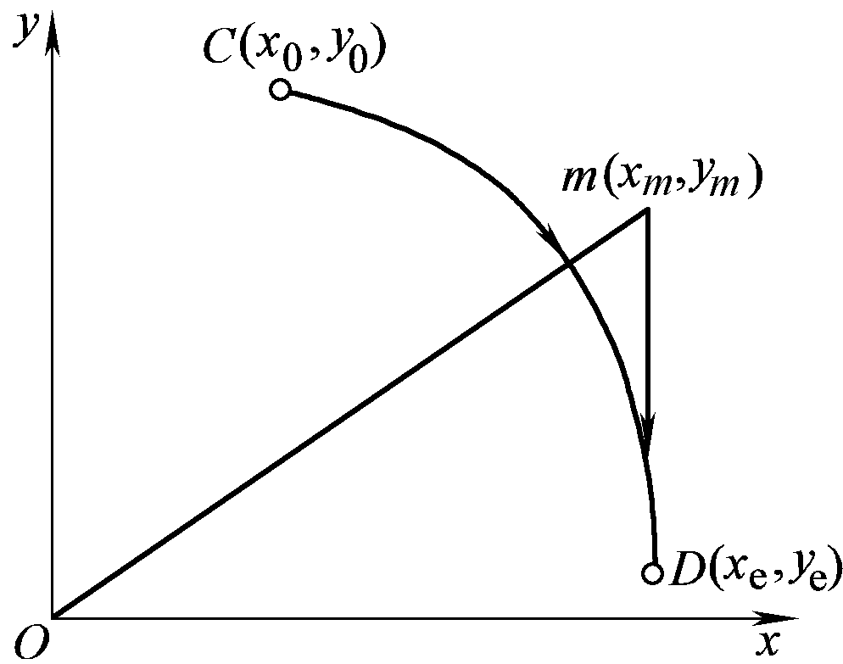
2.四个象限的圆弧插补
同学自学
（1）第一象限顺圆弧的插补计算
第一象限顺圆弧CD，圆弧的圆心在坐标原点，并已知起点C(x₀,y₀)，终点D(x_{e},y_{e}),如图所示。设加工点现处于m(x_{m},y_{m})点，
若F_{m}≥0,则沿-y方向进给一步，到(m+1)点，新加工点坐标将是(x_{m},y_{m}-1)，可求出新的偏差为
F_{m+1}=F_{m}-2y_{m}+1
若F_{m}＜0，则沿+x方向进给一步至(m+1)点，新加工点的坐标将是(x_{m}+1,y_{m})，同样可求出新的偏差为
F_{m+1}=F_{m}+2x_{m}+1
---<number>---

Slide 38
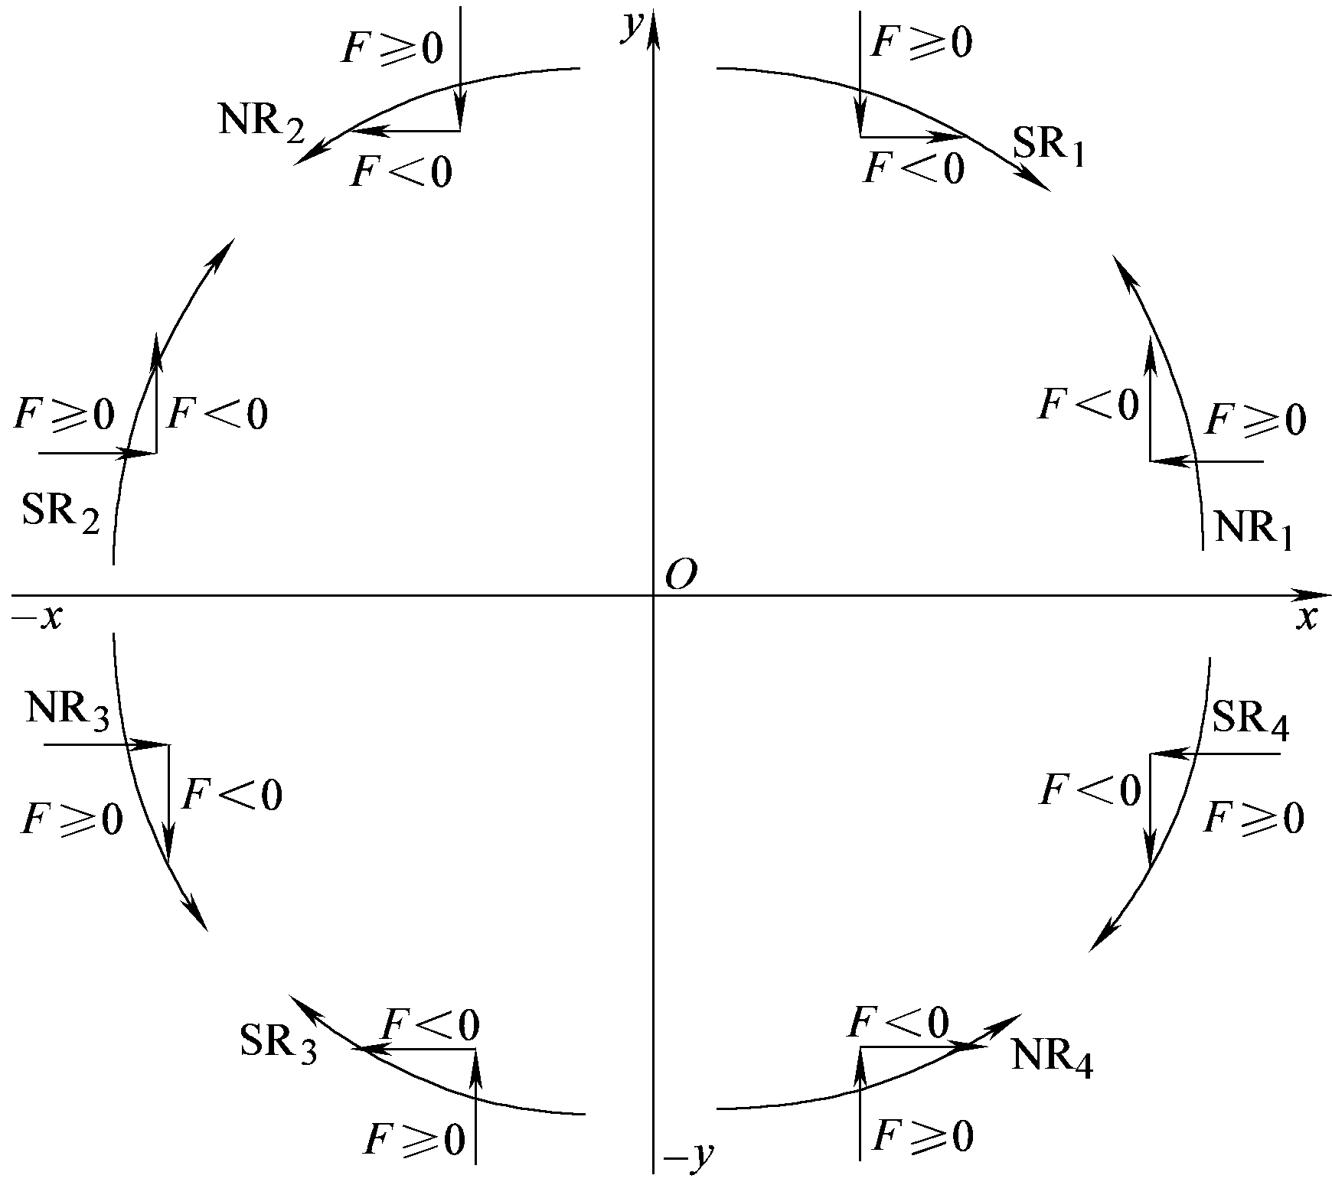
同学自学
---<number>---

Slide 39
同学自学
（2）四个象限的圆弧插补
其它象限的圆弧插补可与第一象限的情况相比较而得出，因为其它象限的所有圆弧总是与第一象限中的逆圆弧或顺圆弧互为对称。
而且，对于圆弧插补，我们也是要先首先清楚第一步的走步方向，后面的就很容易了。（总是趋近于原点的趋势）
当Fm>=0, F_{m+1}=F_{m}-2y_{m}+1（第一、三象限）
F_{m+1}=F_{m}-2x_{m}+1（第二、四象限）
当Fm<0, F_{m+1}=F_{m}+2x_{m}+1（第一、三象限）
F_{m+1}=F_{m}+2y_{m}+1（第二、四象限）
但是，这里不要求大家刻意的去记忆，要求大家学会分析，从原理入手，分析任意一段弧的偏差计算式子Fm，而且都不会用多长时间。掌握偏差计算式子Fm最原始的算式的意义，是最重要的。
---<number>---

Slide 40
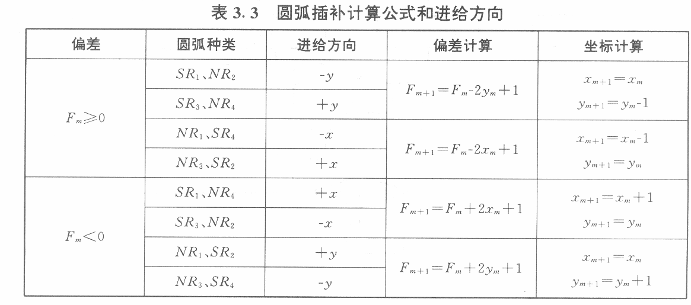
同学自学
---<number>---

Slide 41
3．圆弧插补计算的程序实现
同学自学
（1）数据的输入及存放
在计算机的内存中开辟八个单元XO、YO、NXY、FM、RNS、XM、YM和ZF，分别存放起点的横坐标x₀、起点的纵坐标y₀、总步数Nxy、加工点偏差Fm、圆弧种类值RNS、x_{m}、y_{m}和走步方向标志。
这里Nxy=|x_{e}-x₀|+|y_{e}-y₀|；
RNS等于1、2、3、4和5、6、7、8分别代表SR₁、SR₂、SR₃、SR₄和NR₁、NR₂、NR₃、NR₄，RNS的值可由起点和终点的坐标的正、负符号来确定；
Fm的初值为F₀＝０，x_{m}和y_{m}的初值为x₀和y₀；
ZF=1、2、3、4分别表示+x、-x、+y、-y走步方向。
（2）圆弧插补计算的程序流程
按照插补计算的五个步骤来实现插补计算程序。即：
偏差判别
坐标进给
偏差计算
坐标计算
终点判断
---<number>---

Slide 42
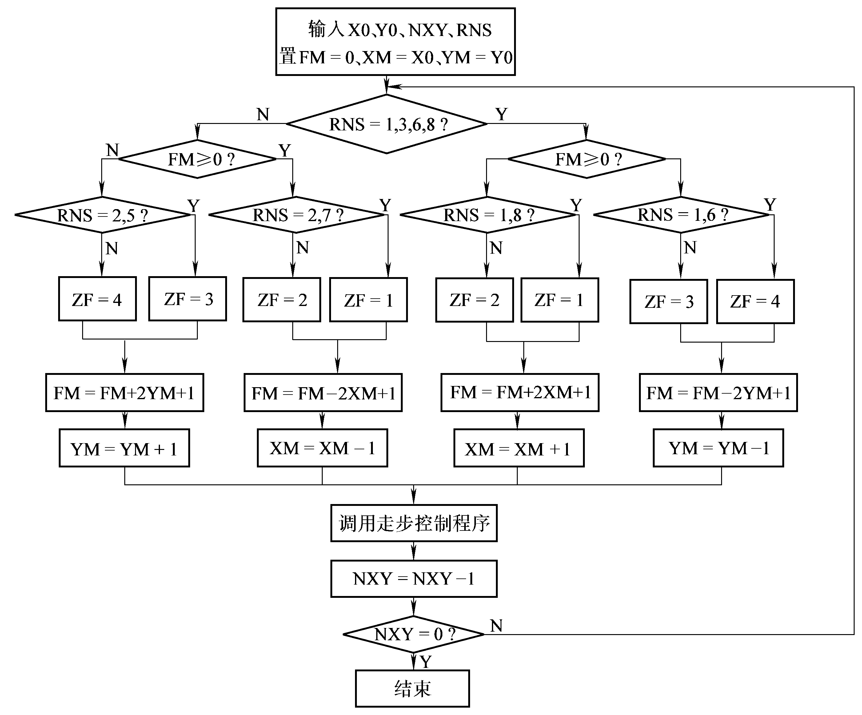
指明RNS，可以选择同样的偏差计算公式
判断Fm的值
判断Fm的值
x
轴
同学自学
y
轴
---<number>---

Slide 43
【例3-2】 设加工第一象限逆圆弧AB，已知起点的坐标为A(4，0)，终点的坐标为B(0，4)，试进行插补计算并作出走步轨迹图。
【解】
插补计算过程和结果如表3-5所示：
利用简化的插补、偏差计算公式计算
---<number>---

Slide 44
表 3-5 圆弧插补计算过程
步数 | 偏差判别 | 坐标进给 | 偏差计算 | 坐标计算 | 终点判断
起点 |  |  | F₀=0 | x₀=0,y₀=0 | N_{xy}=8
1 | F₀=0 | -x | F₁=F₀-2x₀+1=-7 | x₁=x₀-1=3,y₁=0 | N_{xy}=7
2 | F₁<0 | +y | F₂=F₁+2y₁+1=-6 | x₂=3,y₂=y₁+1=1 | N_{xy}=6
3 | F₂<0 | +y | F₃=F₂+2y₂+1=-3 | x₃=3,y₃=y₂+1=2 | N_{xy}=5
4 | F₃<0 | +y | F₄=F₃+2y₃+1=2 | x₄=3,y₄=y₃+1=3 | N_{xy}=4
5 | F₄>0 | -x | F₅=F₄-2x₄+1=-3 | x₅=x₄-1=2,y₅=3 | N_{xy}=3
6 | F₅=0 | +y | F₆=F₅+2y₅+1=4 | x₆=2,y₆=y₅+1=4 | N_{xy}=2
7 | F₆<0 | -x | F₇=F₆-2x₆+1=1 | x₇=x₆-1=1,y₇=4 | N_{xy}=1
8 | F₇>0 | -x | F₈= ₇-2x₇+1=0 | x₈=x₇-1=0,y₈=4 | N_{xy}=0
---<number>---

Slide 45
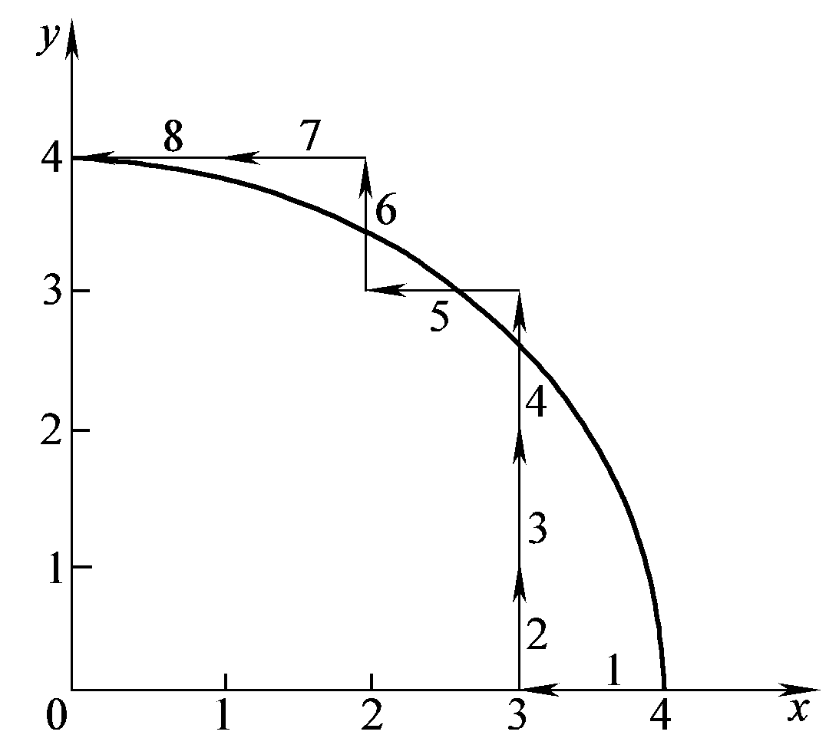
数控装置就可以根据表3-5的数据，做出如右图所示的走步轨迹。
图3-13 圆弧插补走步轨迹图
---<number>---

Slide 46
3.3 多轴步进电机控制技术
① 数控机床的驱动元件常常是步进电机。步进电机是电机类中比较特殊的一种，它是靠脉冲来驱动的。
② 靠步进电机来驱动的数控系统的工作站或刀具总移动步数决定于指令脉冲的总数，而刀具移动的速度则取决于指令脉冲的频率。
③ 步进电机不是连续的变化，而是跳跃的，离散的。
④ 步进电机：脉冲电机，给一个脉冲电机转一下。它是一种将电脉冲信号转换为角位移的机电式数模（D／A）转换器。
开发工控系统离不开步进电机
---<number>---

Slide 47
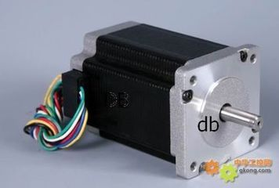
3.3 多轴步进电机控制技术
3.3.1 步进电机的工作原理
3.3.2 步进电机的工作方式
3.3.3 步进电机控制接口及输出字表
3.3.4 步进电机控制程序
3.3.5 数控系统设计举例——三轴步进电机控制
---<number>---

Slide 48
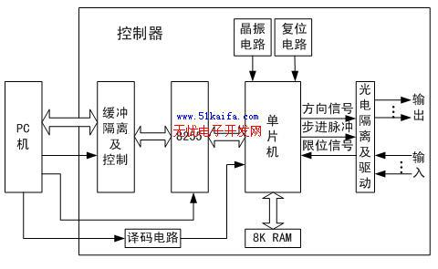
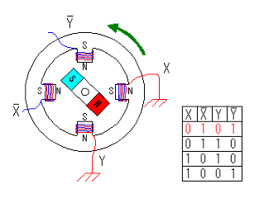
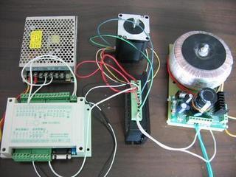
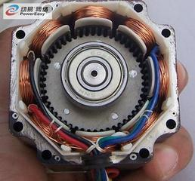
步进电机原理及其控制
---<number>---

Slide 49
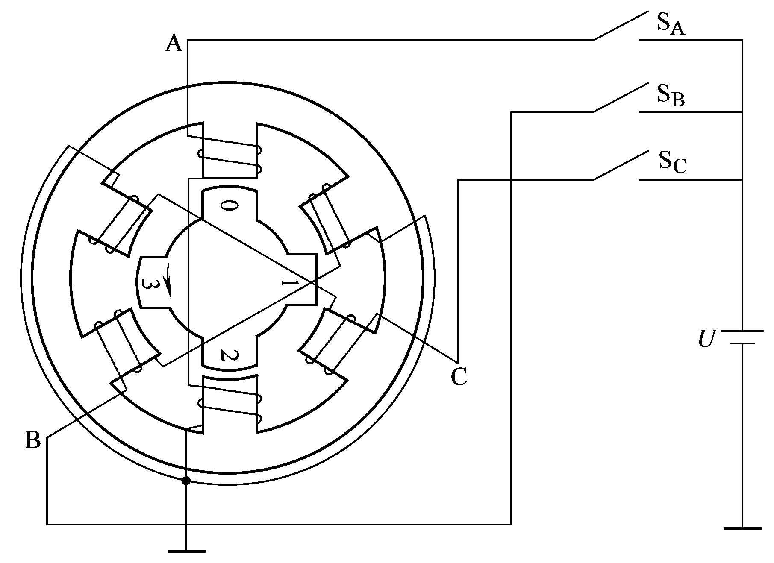
3.3.1 步进电机的工作原理
（1）步进电机的结构：一句话，内转子和定子构成。
定子：定子上有绕组，教材上这个电机是三相电机，有3对磁极，实际上步进电机不仅有三相，还有四相、五相等等。三对磁极分别为A、B、C，通过开关轮流通电。
转子：上面带齿。为了说明问题，这里只画了4个齿。（其实一般有几十个齿）
---<number>---

Slide 50
（2）工作原理：对于三相步进电机的A、B、C这三个开关，每个开关闭合，就会产生一个脉冲，现在我们一块看一下工作过程。
①初始状态时，开关A接通，则A相磁极和转子的0、2号齿对齐，同时转子的1、3号齿和B、C相磁极形成错齿状态。这就相当于初始化。
②当开关A断开，B接通，由于B相绕组和转子的1、3号齿之间的磁力线作用，产生一个扭矩，使得转子的1、3号齿和B相磁极对齐，则转子的0、2号齿就和A、C相绕组磁极形成错齿状态。 
---<number>---

Slide 51
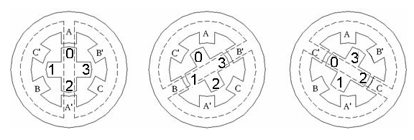
③开关B断开，C接通，由于C相绕组和转子0、2号之间的磁力线的作用，使得转子0、2号齿和C相磁极对齐，这时转子的1、3号齿和A、B相绕组磁极产生错齿。
④ 当开关C断开，A接通后，由于A相绕组磁极和转子1、3号齿之间的磁力线的作用，使转子1、3号齿和A相绕组磁极对齐，这时转子的0、2号齿和B、C相绕组磁极产生错齿。很明显，这时转子移动了一个齿距角。
---<number>---

Slide 52
如果对一相绕组通电的操作称为一拍，那对A、B、C三相绕组轮流通电需要三拍。对A、B、C三相轮组轮流通电一次称为一个周期。从上面分析看出，该三相步进电机转子转动一个齿距，需要三拍操作。由于按A→B→C→A相轮流通电，则磁场沿A、B、C方向转动了360°空间角，而这时转子沿ABC方向转动了一个齿距的位置。在图中，转子的齿数为4，故齿距角90°，转动了一个齿距也即转动了90°。同样的，如果转自由40个齿，则转完一个周期是9°。
---<number>---

Slide 53
齿踞角和步踞角：
对于一个步进电机，如果它的转子的齿数为Z，它的齿距角θ_{Z}为
θ_{Z}=2π／Z=360°/Z
而步进电机运行N拍可使转子转动一个齿距位置。
步进电机的步距角θ可以表示如下
θ=θ_{Z}／N=360°/(NZ)
其中：N是步进电机工作拍数，Z是转子的齿数。

对于三相步进电机，若采用三拍方式，则它的步距角是
θ=360°/(3×4)=30°
对于转子有40个齿且采用三拍方式的步进电机而言，其步距角是
θ=360°/(3×40)=3°
---<number>---

Slide 54
3.3.2 步进电机的工作方式
◆ 步进电机有三相、四相、五相、六相等多种。 三相用的多，以此为例讲课。
❖ 步进电机有单相通电、双相、多相通电方式。可以变化和提高定位精度和工作稳定性等。
⬥ 三相步进电机工作方式： 单相三拍、双相三拍、三相六拍。
1．步进电机单三拍工作方式
2．步进电机的双三拍工作方式
3．步进电机的三相六拍工作方式
---<number>---

Slide 55

1. 单三拍工作方式：单三拍就是每次只给一个线组通电，其余的绕组断开。
①绕组的通电顺序： A→B→C→A→…
②电压波形
在这里，步进电机是由脉冲控制的。而脉冲的输出受计算机的控制。
---<number>---

Slide 56

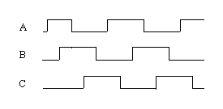
2．步进电机的双三拍工作方式
①绕组的通电顺序： AB BC CA
②电压波形
3．步进电机的三相六拍工作方式
①绕组的通电顺序： A AB B BC C CA A
②电压波形
---<number>---

Slide 57
3.3.3 步进电机控制接口及输出字表
步进电机的控制中，要关心下列问题：
①步进电机的精度问题：步进电机的工作精度问题；
②速度调节问题：步进电机运动速度的快慢的调节；
③计算机接口问题：和计算机接口应该注意的问题。
1．步进电机控制接口
2．步进电机控制的输出字表
---<number>---

Slide 58
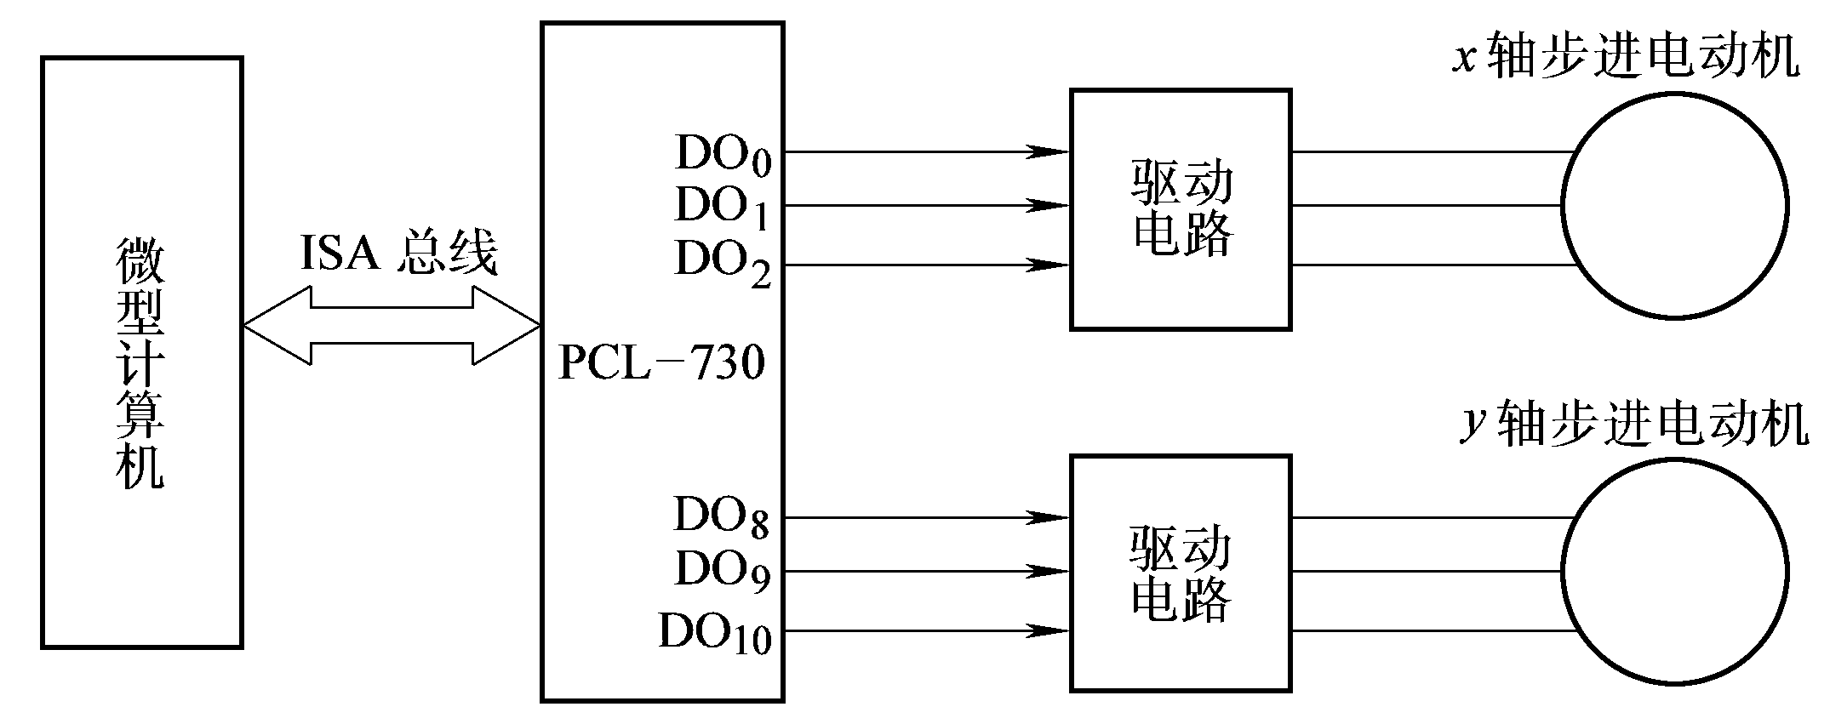
1．步进电机控制接口
微机通过ISA总线同时控制X轴和Y轴的两台三相步进电动机。 接口电路选用了研华公司的PCL-730I/O板卡，开关量输出通道通过DO0、DO1和DO2控制X轴、DO8、DO9、DO10控制Y轴，确定工作方式，控制各绕组的通电次序，就可实现步进电机的正转或反转。【见下图】
图3-18 两台三相步进电机控制接口示意图
---<number>---

Slide 59
2.步进电机控制的输出字表
按图3-18的接线原理，并假定数据输出为“1”时，相应的绕组通电，为“0”时，断电。就可以推算出按三相六拍控制方式确定步进电动机控制的输出字。
---<number>---

Slide 60
表 3-6 三相六拍控制方式输出字表
x轴步进电机输出字表 |  | y轴步进电机输出字表
存储地址标号 | 低八位输出字 | 存储地址标号 | 高八位输出字
ADX₁ | 00000001=01H | ADY₁ | 00000001=01H
ADX₂ | 00000011=03H | ADY₂ | 00000011=03H
ADX₃ | 00000010=02H | ADY₃ | 00000010=02H
ADX₄ | 00000110=06H | ADY₄ | 00000110=06H
ADX₅ | 00000100=04H | ADY₅ | 00000100=04H
ADX₆ | 00000101=05H | ADY₆ | 00000101=05H
---<number>---

Slide 61
3.3.4 步进电机控制程序
1. 步进电机走步控制程序
2. 步进电机速度控制程序
①硬件电路；
②电机类型（三相、四相等）、步踞角、最高通电频率、最低通电频率等等。频率对应的是速度。
③选择工作方式；
④电机控制的调速问题。
---<number>---

Slide 62
1．步进电机走步控制程序
什么是走步程序？
用ADX和ADY分别表示x轴和y轴步进电机输出字表的取数地址指针。且用ZF=1、2、3、4分别表示+x、-x、+y、-y走步方向。
图3-19 就是步进电动机走步控制程序流程图
在流程图的第一个判断中，ZF通过对Fm的判断来赋值。因此，这个程序还要和插补计算程序结合起来看。
---<number>---

Slide 63
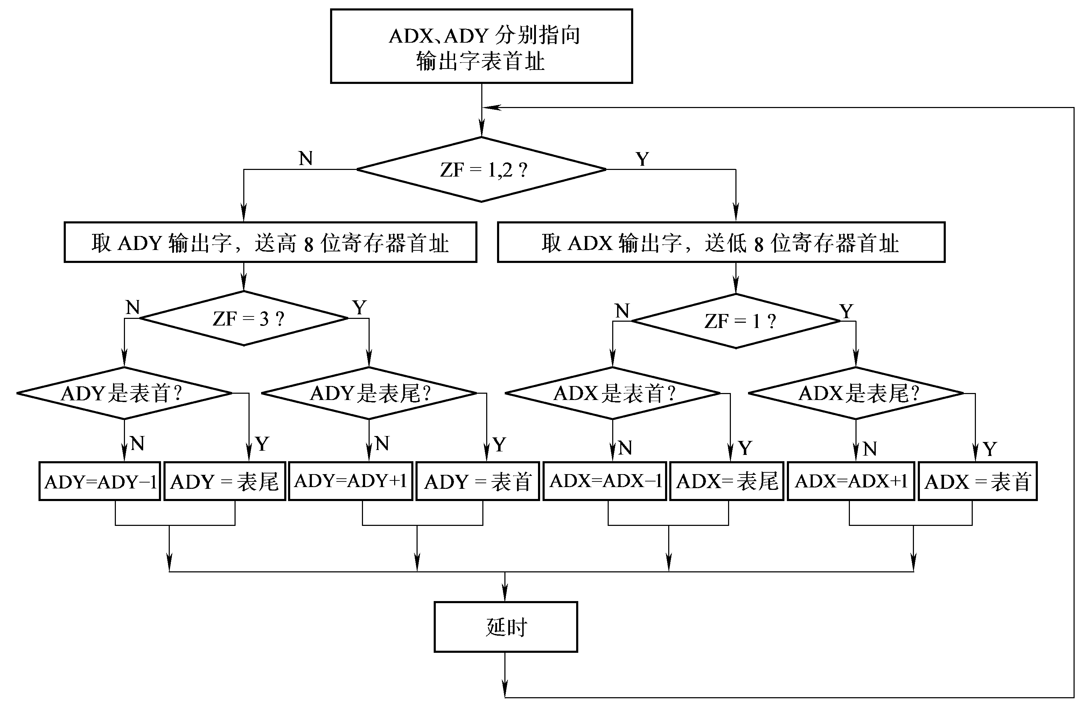
图3-19 四象限圆弧走步程序流程图
---<number>---

Slide 64
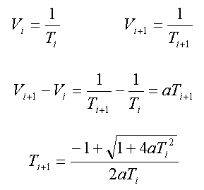
2．步进电机速度控制程序
按正序和反序取输出字就可控制步进电机正转或反转。
取出和更换输出字的快慢就控制了步进电机的转速。
步进电机的工作过程就是“走一步停一步”循环模式。
注意两点：
①速度往往和输出字的输送的频率有关；
②调速过程总是有加速问题。
内容：
①按正序或反序取输出字可控制步进电机正转或反转，输出字更换得越快，步进电机的转速越高 ；
②控制延时的时间常数，即可达到调速的目的； Ti为相邻两次走步的时间间隔，Vi为进给一步后速度，a为加速度。
---<number>---

Slide 65
3.3.5 数控系统设计举例-三轴步进电机控制
1. 数控系统的硬件系统结构及主要部件
（1）工业控制机（IPC）
（2）运动控制卡
---<number>---

Slide 66
2. 数控系统的软件结构及主要功能模块
该软件为多任务操作系统，系统主要模块的功能如下:
（1）多任务操作模块
（2）人机接口模块
（3）轨迹插补模块
（4）运动学算法模块
（5）位置控制模块
（6）方式控制模块
（7）程序控制模块
（8）参数管理模块
（9）运动仿真模块、动态显示模块等
---<number>---

Slide 67
3.4 多轴伺服驱动控制技术
3.4.1 伺服系统
在自动控制系统中，把输出量能够以一定准确度跟随输入量变化的系统称为随动系统，亦称伺服系统。例如，数控机床的伺服系统是指以机床移动部件的位置和速度作为控制量的自动控制系统，又称为随动系统。
1.伺服系统及其组成
伺服系统由伺服驱动装置和驱动元件(或称执行元件，即伺服电机)组成。高性能的伺服系统还有检测装置，反馈实际的输出状态。
2.伺服系统的基本要求和特点
（1）伺服系统的基本要求
（2）伺服系统的主要特点
---<number>---

Slide 68
3.4.2 现代运动控制技术
1.伺服电机控制
（1）伺服电机及其分类
（2）控制系统对伺服电机的基本要求
（3）直流伺服电机的工作原理和控制方式
（4）交流伺服电机的工作原理和控制方式
---<number>---

Slide 69
2.现代运动控制
---<number>---

Slide 70
3.4.3 数控系统设计举例-基于PC的多轴运动控制
1.多轴运动控制卡-PMAC
美国DELTA TAU公司生产的可编程多轴控制器PMAC(Programmable Multi-Axis Controller)，是目前世界上功能最强的运动控制器之一，是完全开放体系结构、PC机平台上的运动控制卡。该产品使用高速DSP，提供全新的高性能技术和Windows平台，其最新产品TURBO PMAC可以控制32个轴，CPU速度为150MHz，具有光纤通讯、MACRO 链等功能。
（1）PMAC的结构和工作原理
（2）PMAC的硬件开放性
（3）PMAC的软件开放性
---<number>---

Slide 71
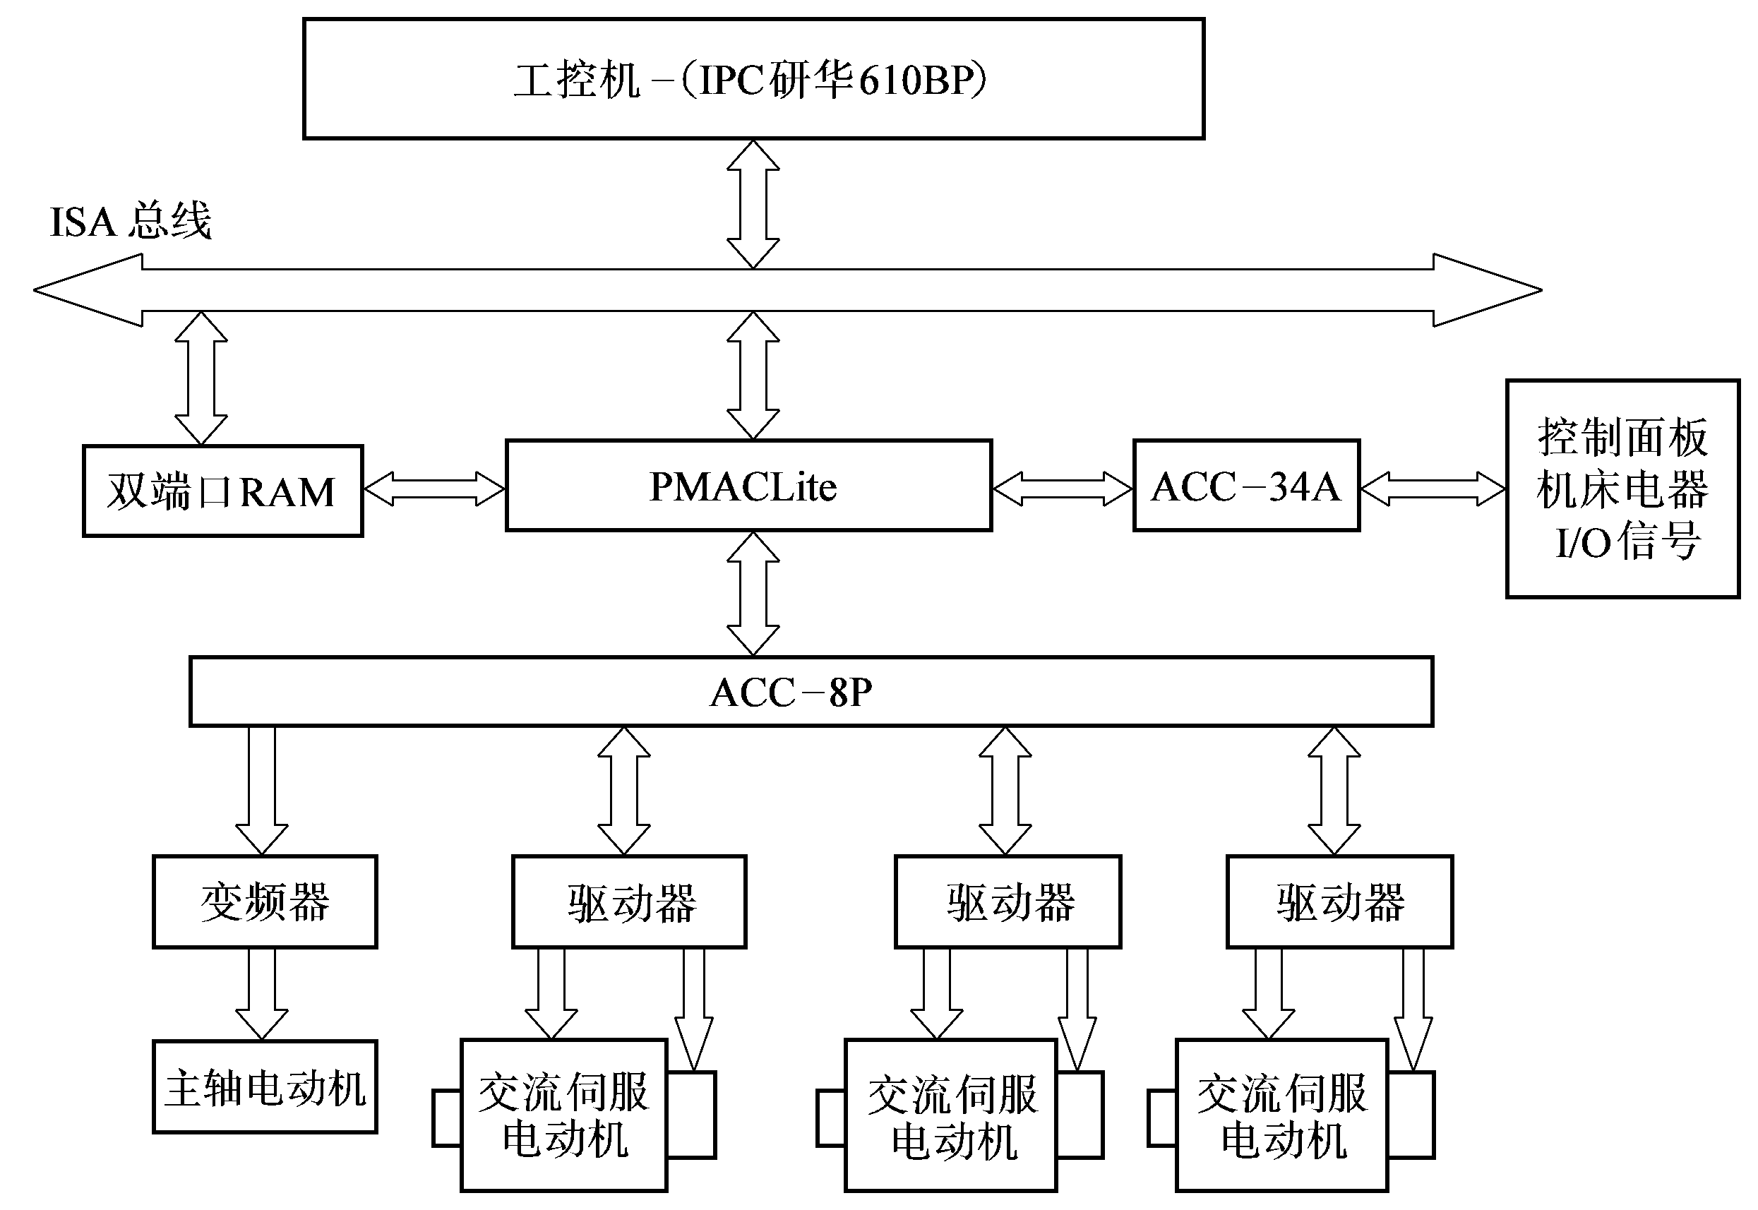
2. 基于PMAC开放式数控系统的硬件设计
---<number>---

Slide 72
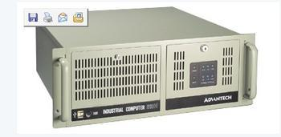
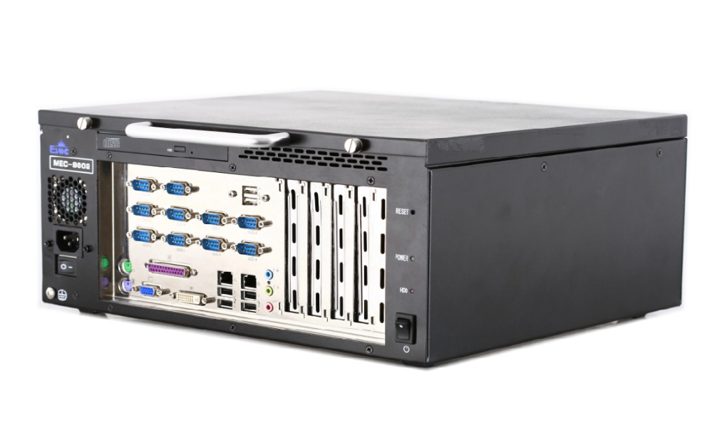
数控系统的主机为研华工业控制机，操作系统为Windows NT，运动控制器采用的是PMAC四轴运动控制卡PMAC Lite，板卡配置有双端口RAM；以ACC-34A作为I/O扩展接口板，共有62个带光隔的I／0结点；ACC-8P为普通接线器，便于PMAC与各个伺服驱动器的连接．伺服驱动电机选用的是松下永磁同步交流伺服电机，电机自身配有2500线光电编码器作为速度和位置反馈元件，主轴电机采用变频器实现主轴的无级调速。
---<number>---

Slide 73
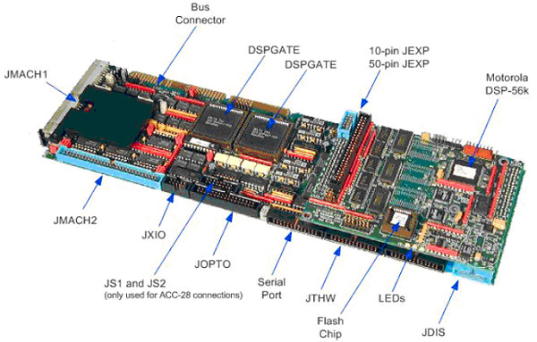
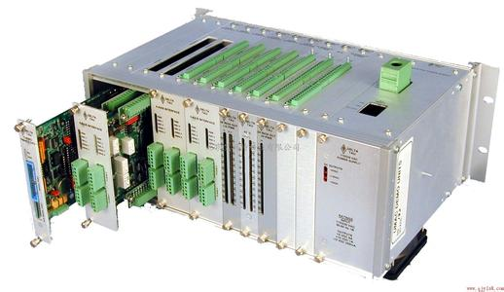
PMAC与IPC之间的通信可以通过PC总线和双端口RAM 两种方式进行。当从PMAC中读取数据时，IPC通过双端口RAM可以快速地获取系统的状态、电机的位置、速度、跟随误差等各种数据。因而，利用双端口RAM 大大提高了数控系统的响应能力和加工精度，同时也方便了用户的编程和开发。
---<number>---

Slide 74
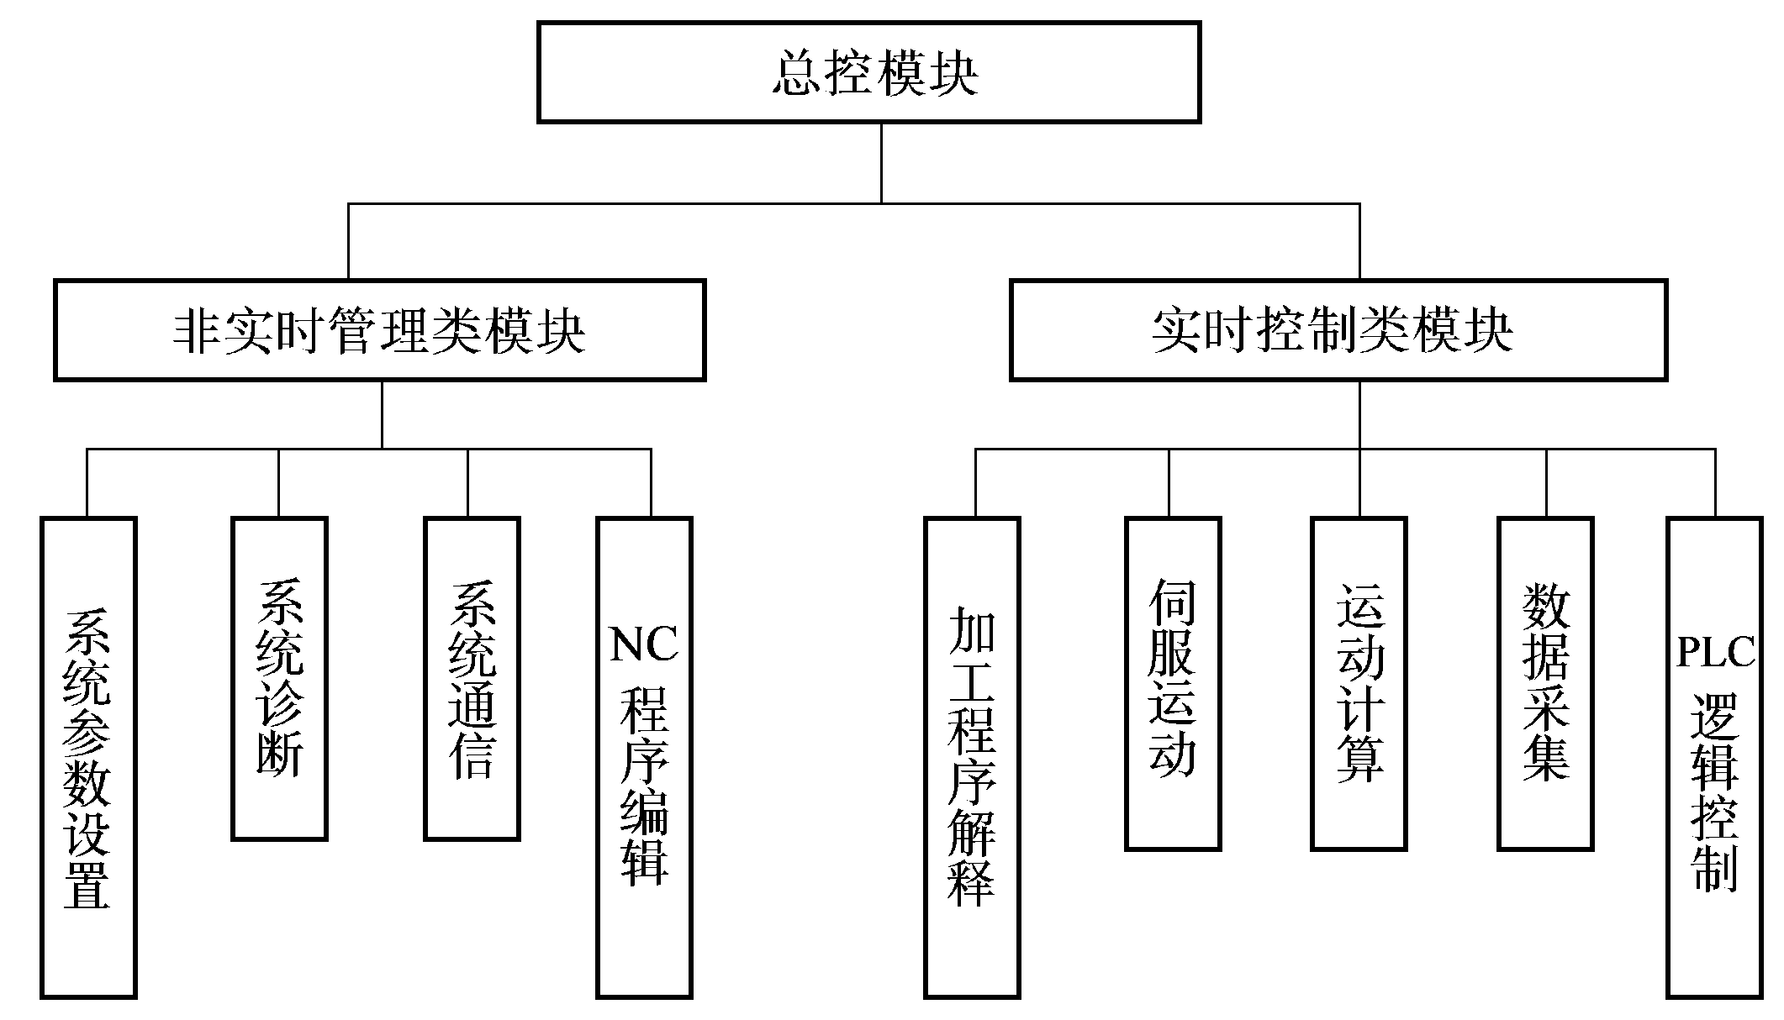
3.基于PMAC开放式数控系统的软件设计
---<number>---

Slide 75
主控模块是为用户提供一个友好的系统操作界面，在此界面下，系统的各功能模块以菜单的形式被调用。系统的功能模块可分为实时控制类功能模块和非实时管理类模块两大类。实时控制类功能模块是控制机床当前运动和动作的软件模块，具有毫秒级甚至更高要求的时间响应；非实时管理类模块没有具体的时间响应要求。
---<number>---

